Slide 1



Соцсети добрых дел:
5 шагов до сердца

Slide 2

Шаг 1. Определяем задачу
Для чего мы ведем соцсети?
Используйте соцсети как ресурс и инструмент: разберитесь, какую задачу они закрывают, и ведите их соответственно.

Slide 3
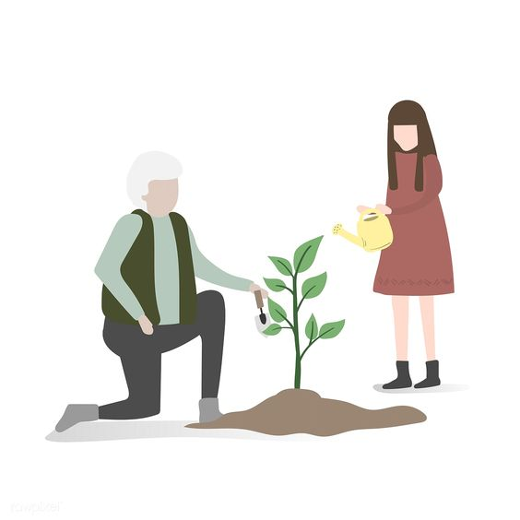
Шаг 2. Распределяем ресурсы
Разбираемся, кто будет делать контент и постить
Оцените ресурсы и только потом планируйте ведение
Рассматривайте долгосрочную перспективу

Slide 4

Шаг 3. О чем говорим
В чем будет основная идея / уникальность?
Постарайтесь понять аудиторию
Привнесите нечто ценное в тему
Спросите у людей, что они хотят узнать

Slide 5

Шаг 4. Контент-план
Он - разнообразный, Он - живой, Он - качественный
Разбейте контент на рубрики
Определите частоту постов
Попробуйте не повторяться
Внесите ценное в вашу нишу

Slide 6

Шаг 5. Живая история
Ситуация в соцсетях постоянно меняется
Следите за тем, что происходит
Ищите информацию про алгоритмы
Узнавайте, что интересно
Дружите с подобными сообществами

Slide 7

Бонус
Обязательно постите:
Анонсы ближайших событий
Фото с мероприятий
Полезную информация
Ссылки на другие ресурсы
Посты формата вопрос-ответ
Задавайте аудитории вопросы
Развенчайте несколько мифов

Slide 8

И еще бонус
Оценивайте себя, но не переборщите
Выработайте критерии оценки и индикаторы ключевых показателей

Slide 9

И еще
Ошибайтесь, но не унывайте
Дорабатывайте, пока не подберете идеальное сочетание

Slide 10
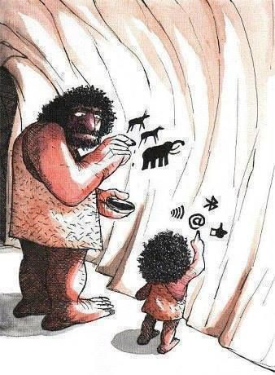
И всегда помните
как важен
визуальный контент

Slide 11


